Slide 1
指向小学英语核心素养的课堂“深度学习”的实践研究
课题研究中期评估报告

Slide 2
目录
⁰¹
⁰²
研究的
基本情况
研究过程
与方法
⁰³
⁰⁴
阶段研究
成果
存在问题
及展望

Slide 3
⁰¹
研究的
基本情况

Slide 4
^{一}
研究背景
国家立德树人的任务驱动
党的十八大报告
价值
追求
《义务教育英语课程
标准》2022版
研究
背景
时代
愿景
学生全面发展的愿景诉求
培育“全面发展的人”
聚焦课堂“深度学习”
教学
现状
当下课堂存在的现实问题
教材解读方面
课堂教学方面

Slide 5
^{二}
概念界定
核心素养
学生通过课程学习逐步形成的适应个人终身发展和社会发展需要的正确价值观、必备品格和关键能力。
英语核心素养
《义务教育英语课程标准》（2022年版）指出学生核心素养包括
语言能力、文化意识、思维品质和学习能力。
深度学习
学生在教师引领下围绕着具有挑战性的学习主题，全身心积极参与、体验成功、获得发展的有意义的学习过程。

Slide 6
^{三}
研究目标
1
通过现状调查和文献研究，进一步清晰英语核心素养的内涵及对应目标，清晰深度学习的特征及实施路径。
2
深度解读教材，梳理单元主题，确定单元目标，设计单元活动，提升教师解读教材能力和教学设计能力。
研究
目标
3
加强日常教研，优化课堂路径，改革课堂学习方式，
形成在深度学习中提升学生英语核心素养的策略和方法。
4
结合深度学习的特征和英语核心素养发展要求，进一步优化教学评价机制，实现教-学-评一体化。

Slide 7
^{四}
研究内容
1
开展现状调查和文献研究
通过课堂调研、问卷调查和学生访谈，梳理课堂问题。
通过文献研究，梳理研究现状和成果，明确研究目标和方向。
通过课堂观察、学业质量检测评价研究状态，观测研究效度。
开展单元教材
解读的研究
2
开展基于小学英语核心素养的单元整体教学的教材解读、目标制定和教学设计的研究，在深度解读教材的基础上，创设与生活相勾连的学习情境，设计单元整体教学活动。
3
开展课堂实施策略的研究
通过情境创设、问题设计、任务布置、交流互动等策略的研究，实现课堂深度学习，使学生能够将学到的知识、技能、方法运用到真实世界的问题解决之中。
4
开展课堂评价策略的研究
结合深度学习的特征以及英语核心素养的发展要求，形成深度学习的课堂观察量表。

Slide 8
⁰²
研究过程
与方法

Slide 9
^{一}
研究历程的概述
1
2
3
3.总结阶段
（2024.7-2024.10）
召开总结交流会，
形成课题研究报告，
编制成果手册。
2.实施阶段
（2021.10-2024.6）
开展文献研究，清晰研究内涵；
开展调查研究，明晰研究方向；
开展行动研究，形成推进策略。
1.准备阶段
（2021.6-2021.9）
落实研究对象，成立研究团队；
进行理论学习，形成研究方案。

Slide 10
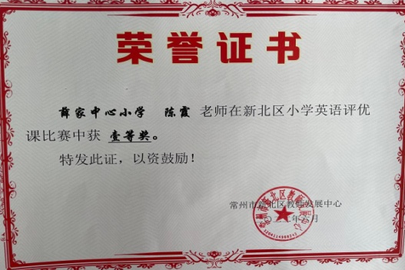
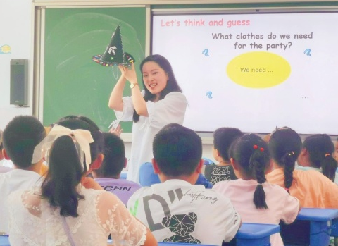
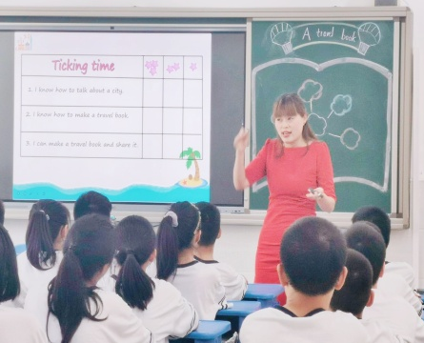
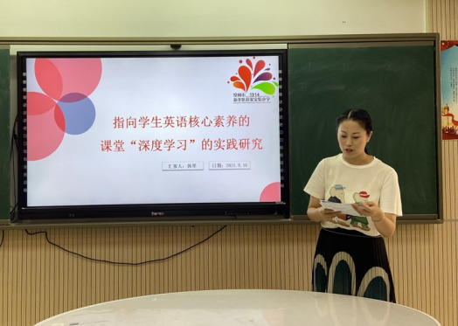
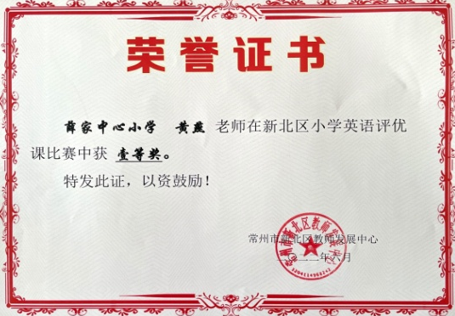
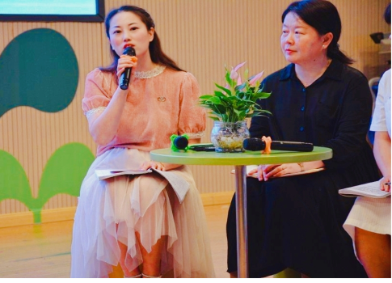
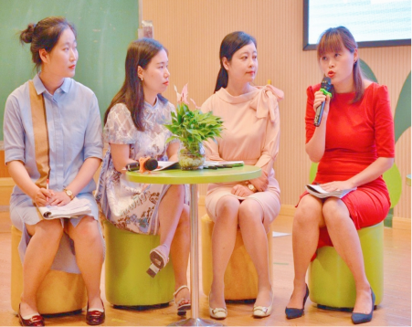
^{二}
节点事件回顾
开题论证
2021.9.16
赛事跟进
2022.4——5
区级展示
2022.6.16

Slide 11
^{三}
研究内容的展开
建立研究机制，
充分重心下移，提高研究实效。
开展文献研究，
组织多元学习，
清晰研究内涵。
1
3
2
4
开展调查研究，
找准研究基点，
架构年段目标。
立足课堂教学，开展行动研究，
形成有效成果。

Slide 12
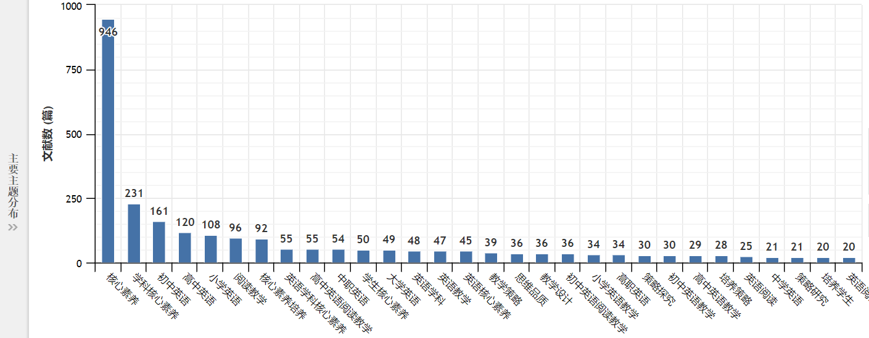
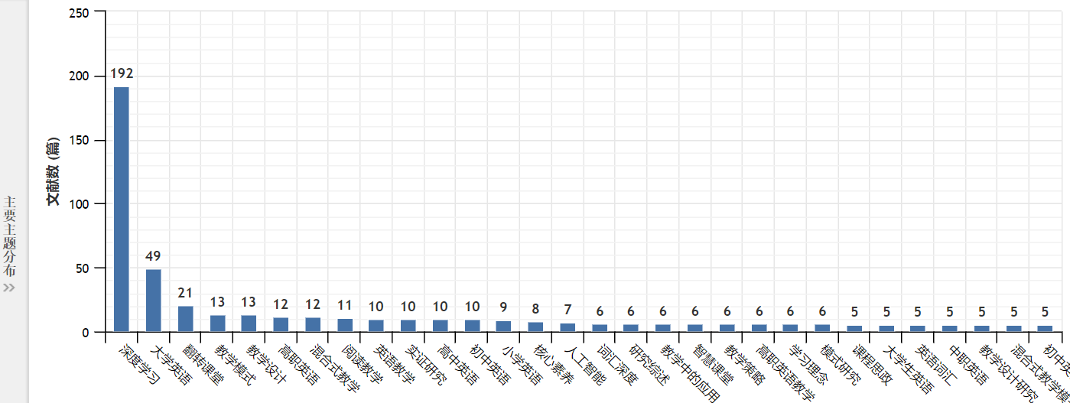
¹
开展文献研究，组织多元学习，清晰研究内涵。
（1）开展文献研究
英语核心素养的研究
英语深度学习的研究

Slide 13
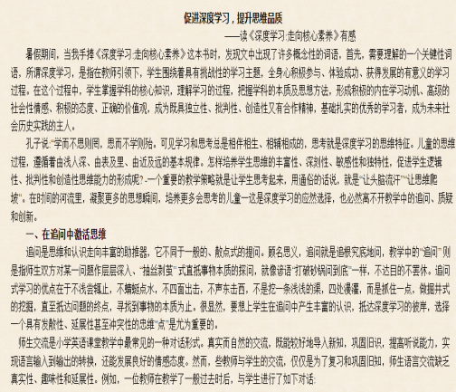
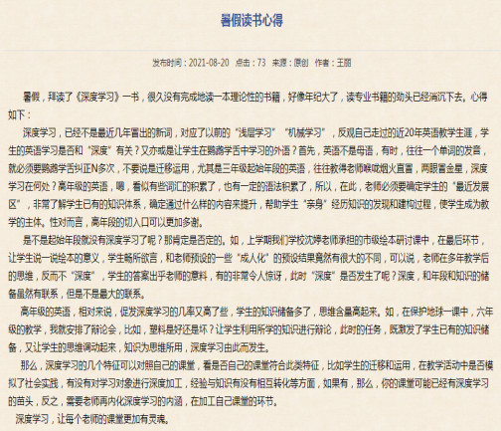
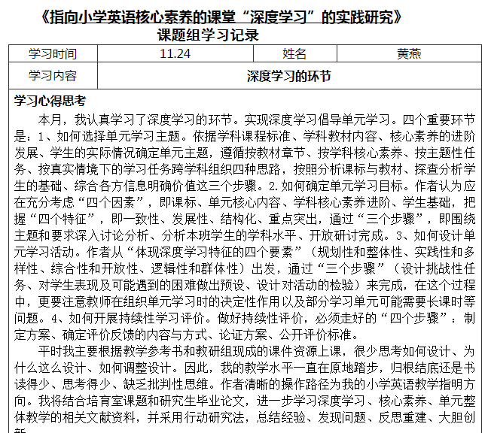
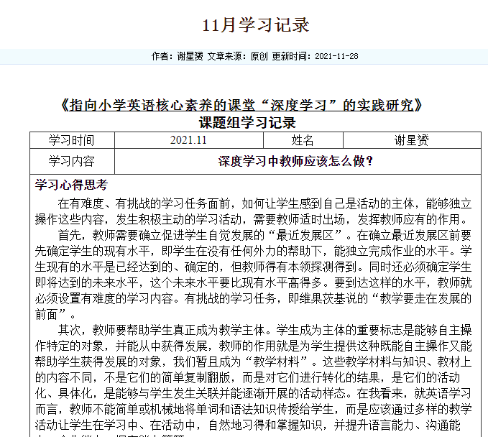
¹
开展文献研究，组织多元学习，清晰研究内涵。
（2）进行理论学习

Slide 14
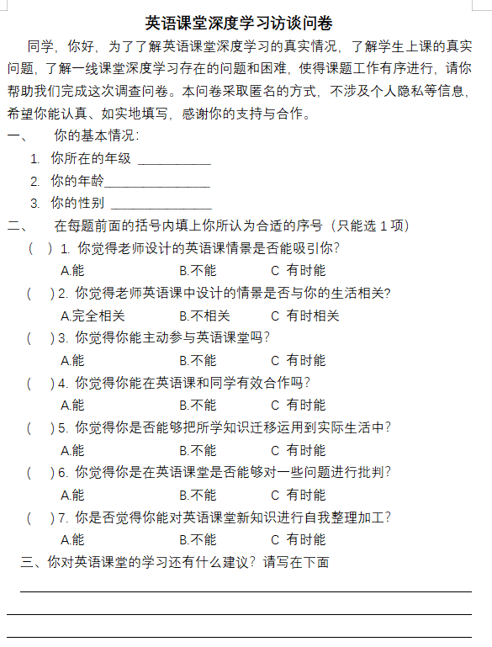
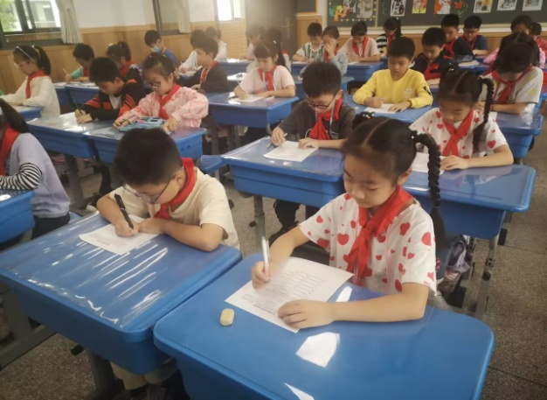
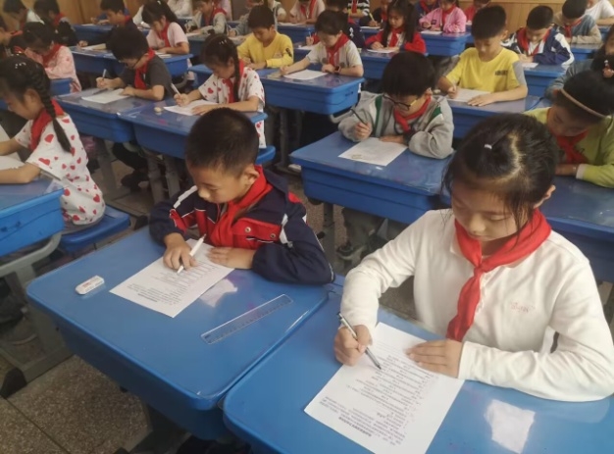
²
开展调查研究，找准研究基点，明晰研究方向。
（1）进行调查研究

Slide 15
²
开展调查研究，找准研究基点，明晰研究方向。
（2）明晰研究方向
中年段研究课型和核心素养目标 ：
年段 | 主要专题（课型） | 学生核心素养培养 | 项目责任人
三年级 | Story time,cartoon time, phonics | 1.语言能力：能用基本的、简短的语言与他人交流，产生语感（如英语中的连读技巧，在phonics教学中初步形成较好的语音感悟及拼读能力）。 2.文化意识：想主动了解中外文化，观察、感知中西文化差异。 3.思维品质：通过比较，识别各种现象的异同，尝试不同角度观察世界。 4.学习能力：初步养成良好的学习习惯；在学习活动中尝试与他人合作，共同完成学习任务。 | 蔡亚波
四年级 | Story time,cartoon time, fun time,project |  | 苏亚琴
高年段研究课型和核心素养目标：
年段 | 主要专题（课型） | 学生核心素养培养 | 项目责任人
五年级 | Checkout time, project | 1.语言能力：能围绕相关主题，用所学语言进行交流，形成语感。 2.文化意识：在感知和体验中，了解中外文化的差异，树立文化自信，形成正确价值观。 3.思维品质：能初步独立思考、辩证地看待事物，做出正确的价值判断。 4.学习能力：基本养成良好的学习习惯；在学习活动中主动探究，与他人合作共同完成学习任务。 | 黄燕
六年级 | Checkout time, project |  | 金秋瑾

Slide 16
³
建立研究机制，充分重心下移，提高研究实效。
组长
明确研究主题
策划教研活动
总结研究收获
组员

Slide 17
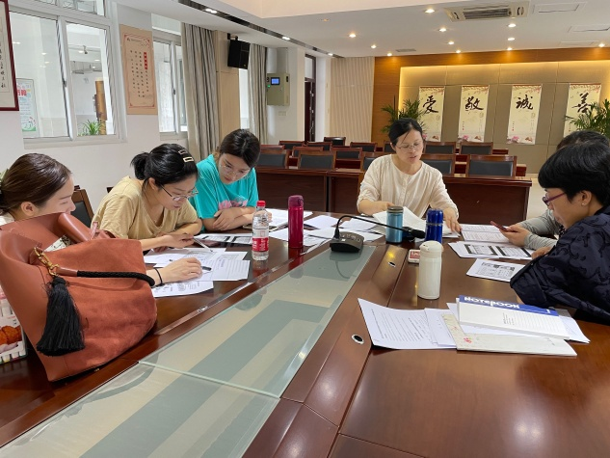
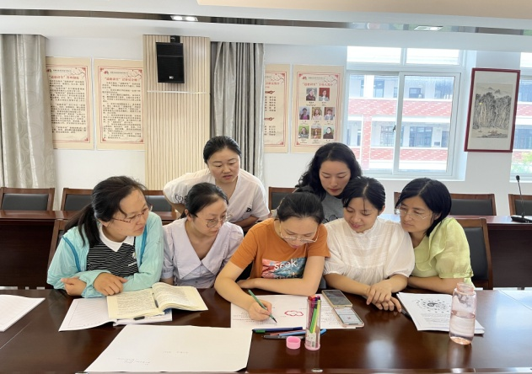
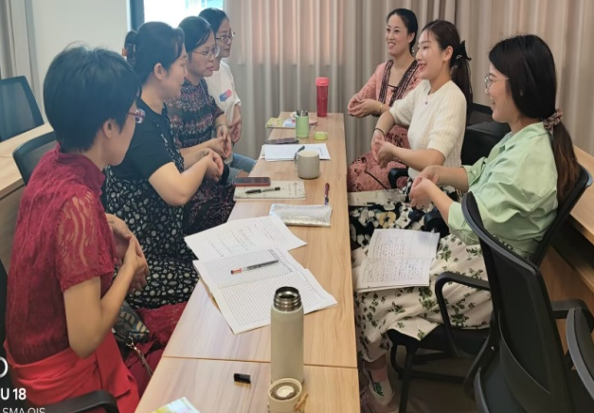
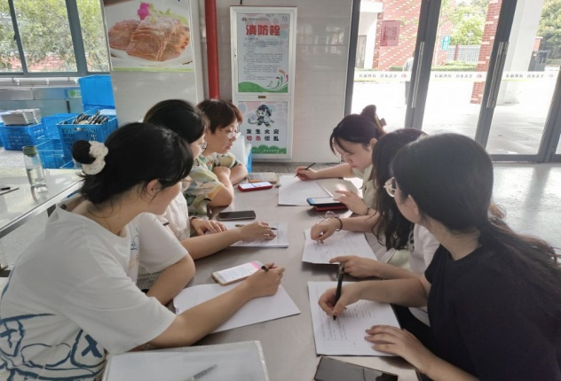
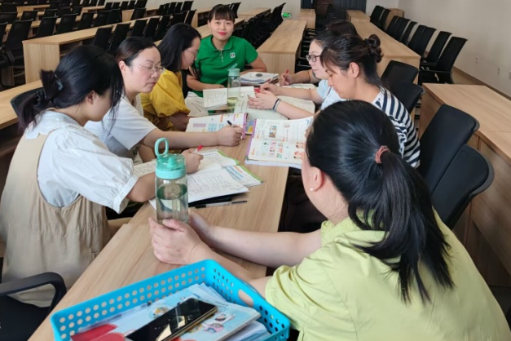
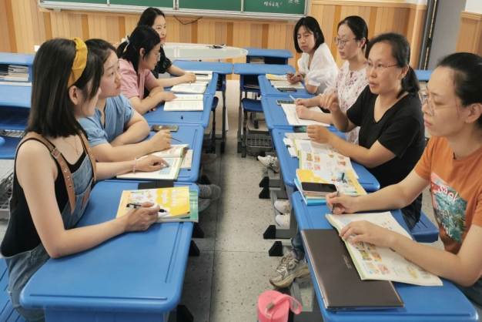
⁴
立足课堂教学，开展“行动研究”，形成有效成果。
（1）充分解读，设计先行。

Slide 18
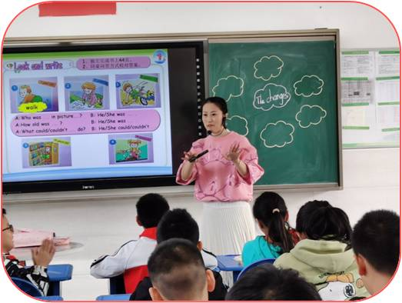
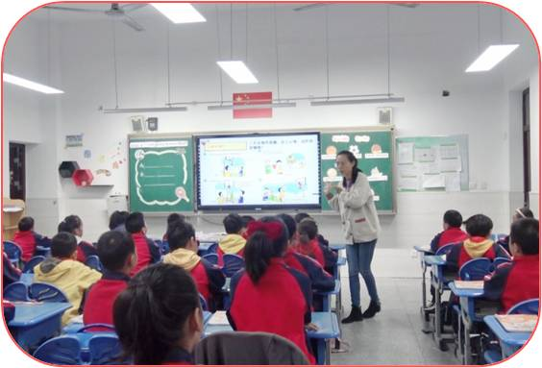
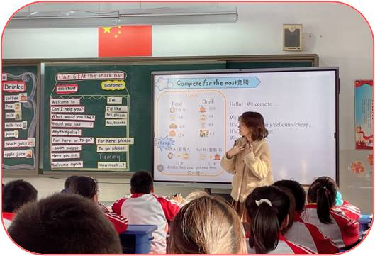
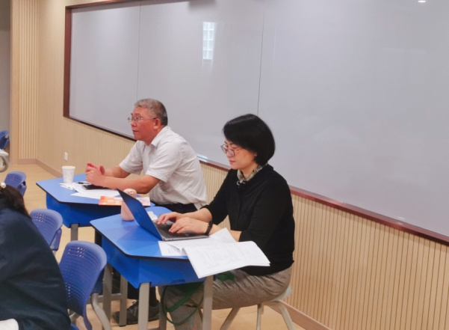
⁴
立足课堂教学，开展“行动研究”，形成有效成果。
（2）扎实过程，成果推广。

Slide 19
⁰³
阶段研究
成果

Slide 20
^{一}
完成了“英语核心素养”和“英语深度学习”的文献资料分析。
以“英语核心素养”为主题搜索学术期刊共计1479篇，核心期刊文章117篇。
以“英语深度学习”为主题搜索学术期刊共计389篇，核心期刊79篇。
另研读相关专著4本。
国内外对英语核心素养的研究
英语核心素养的具体内容研究
国内外英语核心素养的研究
英语核心素养的培养方式研究
英语核心素养与英语考试
测评的研究
研究的
主要方面
国内外对英语深度学习的研究
英语深度学习的理论研究
国内外英语深度学习的研究
英语深度学习的教学内容研究
英语深度学习的教学评价研究
英语深度学习的教学策略研究

Slide 21
^{二}
完成了学生课堂”深度学习“能力抽样调查和分析报告。
调查内容 | 课堂情景能否吸引你 | 情景是否与生活相关 | 你能否主动参与课堂 | 能否和同学有效合作 | 能否对新知识进行整理加工 | 能否将知识运用于实际生活 | 是否对对一些问题进行批判
是（比例） | 96% | 81% | 94% | 92% | 72% | 68% | 54%
否（比例） | 4% | 19% | 6% | 8% | 28% | 32% | 46%
分析：从数据上看，老师需要设计与学生生活勾连度更高的情景去吸引学生参与课堂，在深度学习的整理加工、迁移运用、质疑评价方面，做得还不够，老师需要设计更加合理的有梯度的脚手架，促进学生英语核心素养的提升。

Slide 22
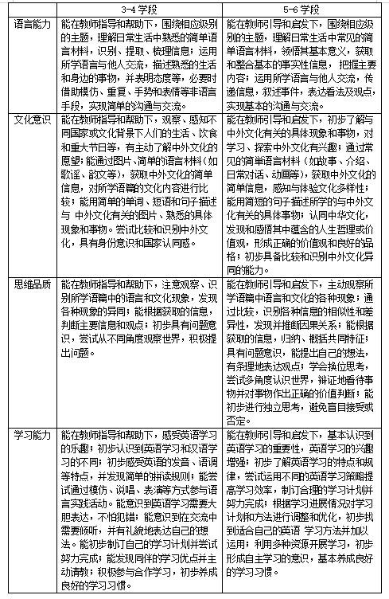
^{三}
初步形成“学生核心素养提升”的年段目标架构。
1. 梳理了2022新课标中有关学生核心素养学段特征一览表

Slide 23
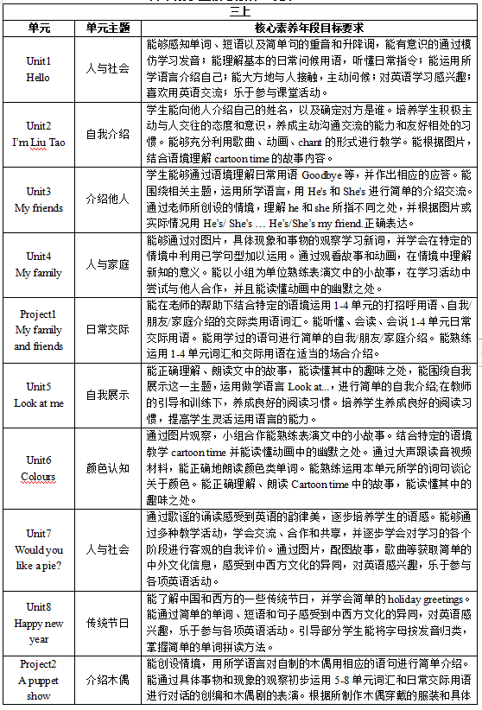
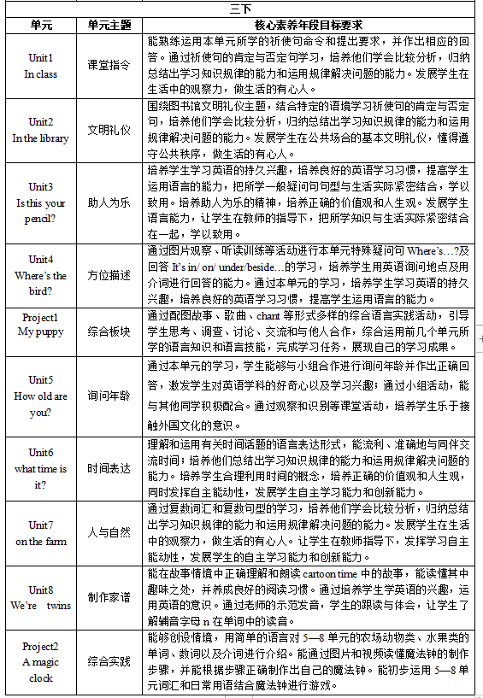
^{三}
初步形成“学生核心素养提升”的年段目标架构。
2.梳理各年级学生核心素养目标一览表

Slide 24
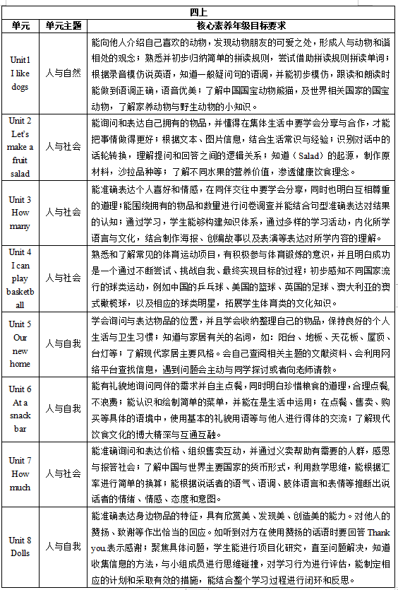
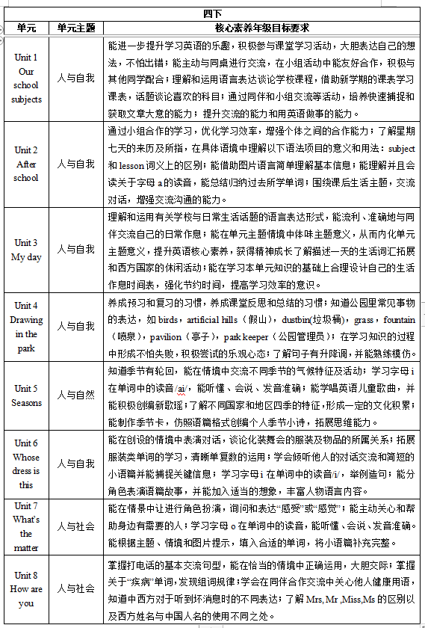
^{三}
初步形成“学生核心素养提升”的年段目标架构。
四年级学生核心素养目标一览表

Slide 25
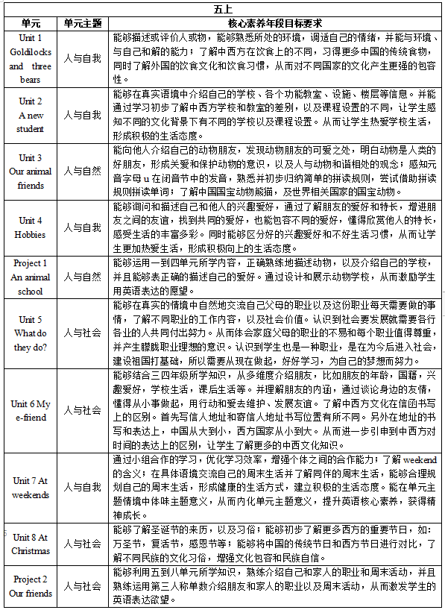
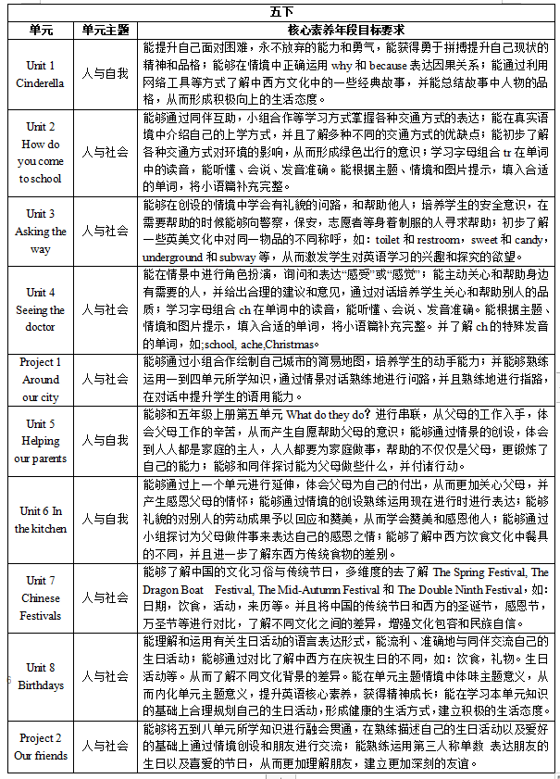
^{三}
初步形成“学生核心素养提升”的年段目标架构。
五年级学生核心素养目标一览表

Slide 26
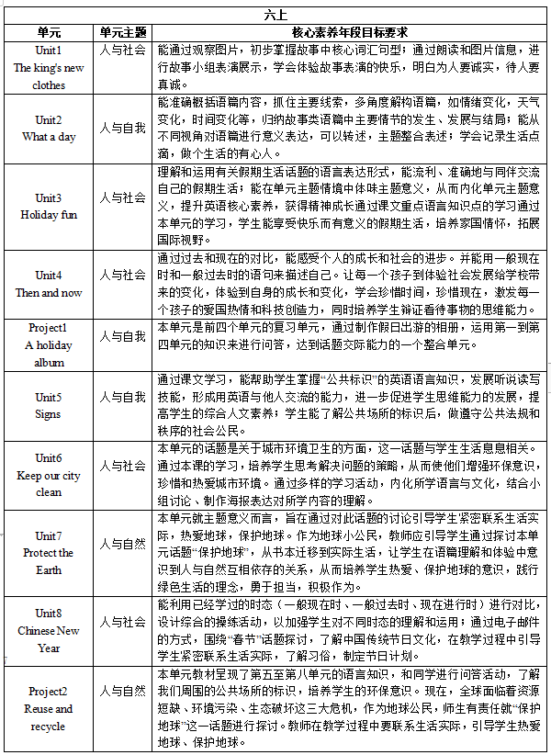
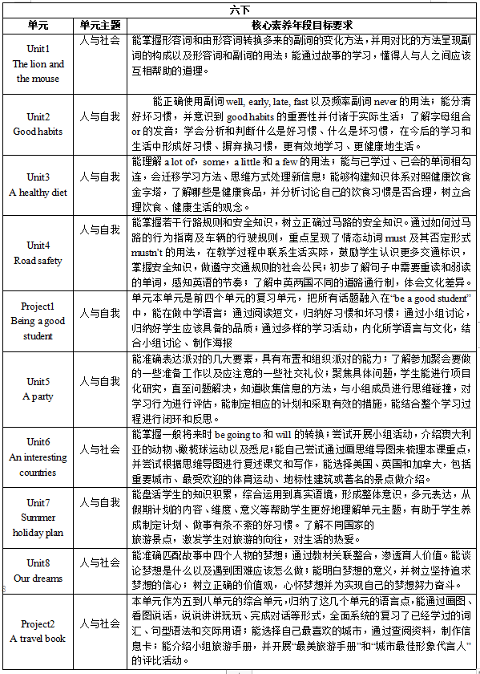
^{三}
初步形成“学生核心素养提升”的年段目标架构。
六年级学生核心素养目标一览表

Slide 27
^{四}
初步形成了指向小学英语核心素养的课堂“深度学习”实践范式及策略。
1. 初步探索了指向小学英语核心素养的课堂“深度学习”实践范式

Slide 28
^{四}
初步形成指向小学英语核心素养的课堂“深度学习”实践范式及策略。
2. 初步形成指向小学英语核心素养的课堂“深度学习”推进策略
01
深度解读教材，确立单元目标。
02
创设主题情境，促进语用体验。
实施
策略
03
设计深层问题，激发探究思维。
04
开展合作探究，强化迁移应用。
05
引导反思评价，提升核心素养。

Slide 29
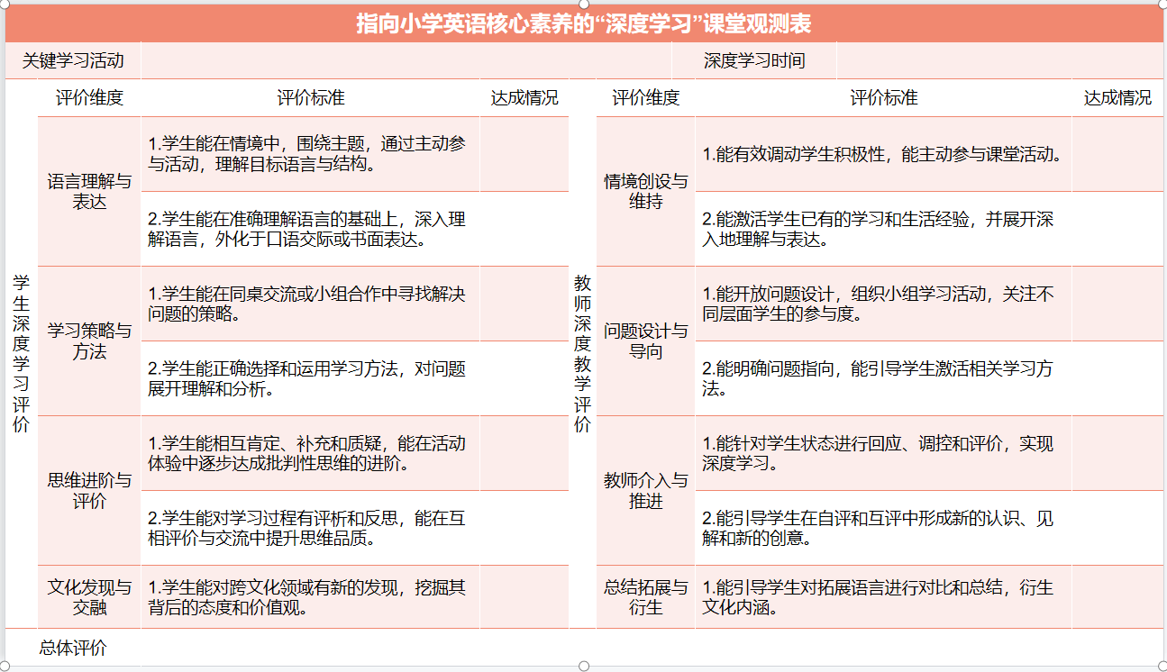
^{五}
初步构建指向小学英语核心素养的“深度学习”课堂的评价指标。
课堂观测表：

Slide 30
^{六}
看到了课题研究给师生带来的积极变化。
1.学生变化：
语言力：从表达“单一化”走向“多元化”
② 思维力：从思维“浅表化”走向“深层化”

Slide 31
^{六}
看到了课题研究给师生带来的积极变化。
2.教师变化：
① 学习力：由“被动固化”走向“主动探索”
② 研究力：由“浅表单一”走向“深度多元”
③ 成长力：由“安于现状”走向“拔节生长”

Slide 32
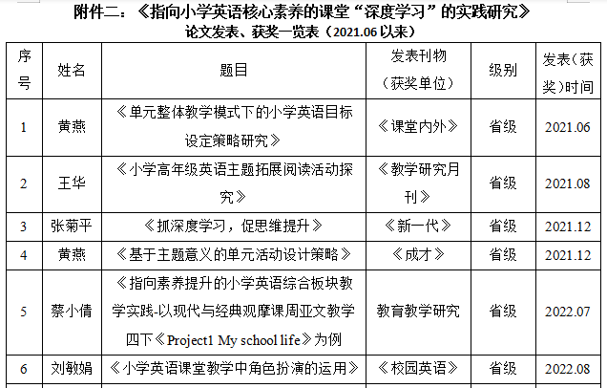
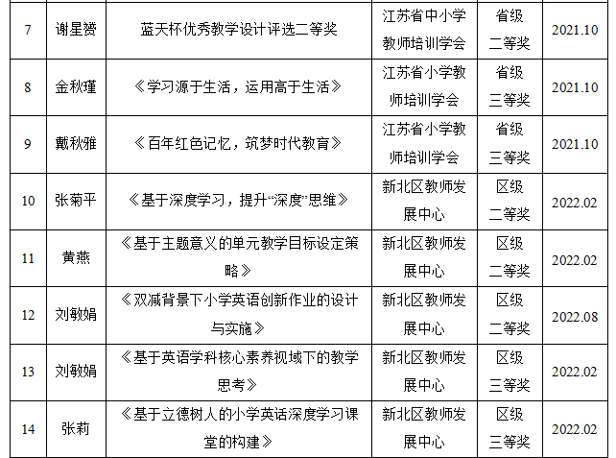
阶段研究成果
1.论文发表、获奖一览表

Slide 33
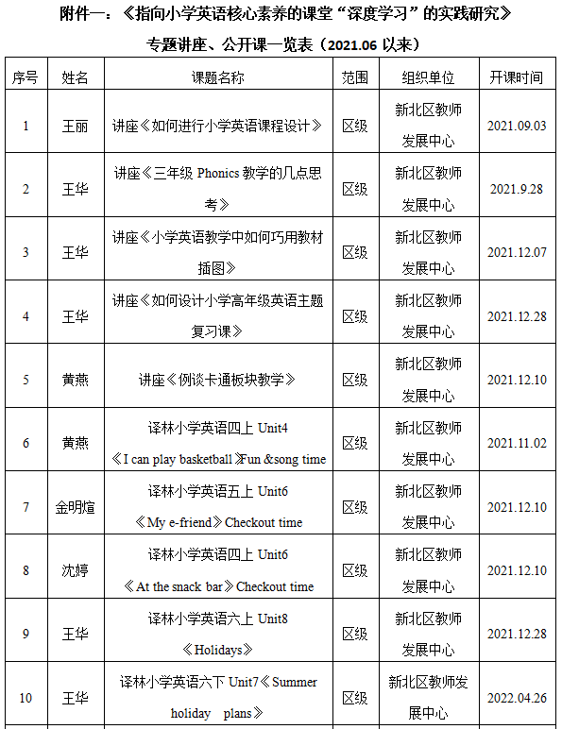
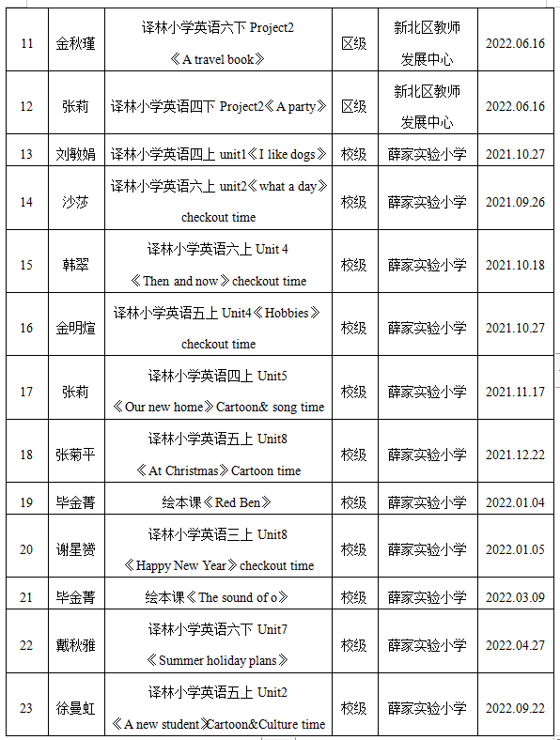
阶段研究成果
2.专题讲座、公开课一览表

Slide 34
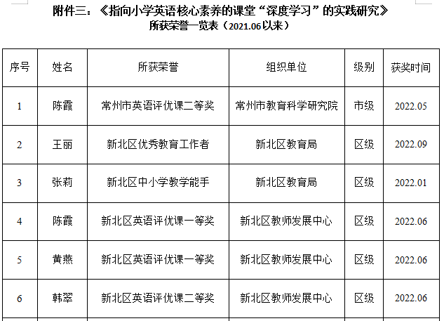
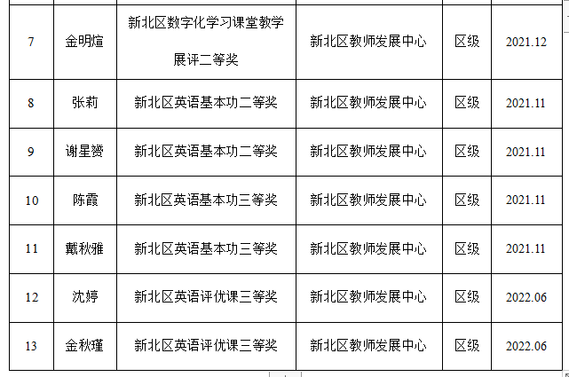
阶段研究成果
3.所获荣誉一览表

Slide 35
⁰⁴
存在问题
与展望

Slide 36
1.问题：
1
外延还需再拓展，内涵仍需再深化。
2
过程还需再精炼，评价机制还需再优化。
3
成果还需再提炼，序列还需更完善。

Slide 37
2.展望：
1
学习需深入。
2
解读需细化。
3
路径需清晰。
4
成果需凝练。

Slide 38
敬请指导！

